Slide 1
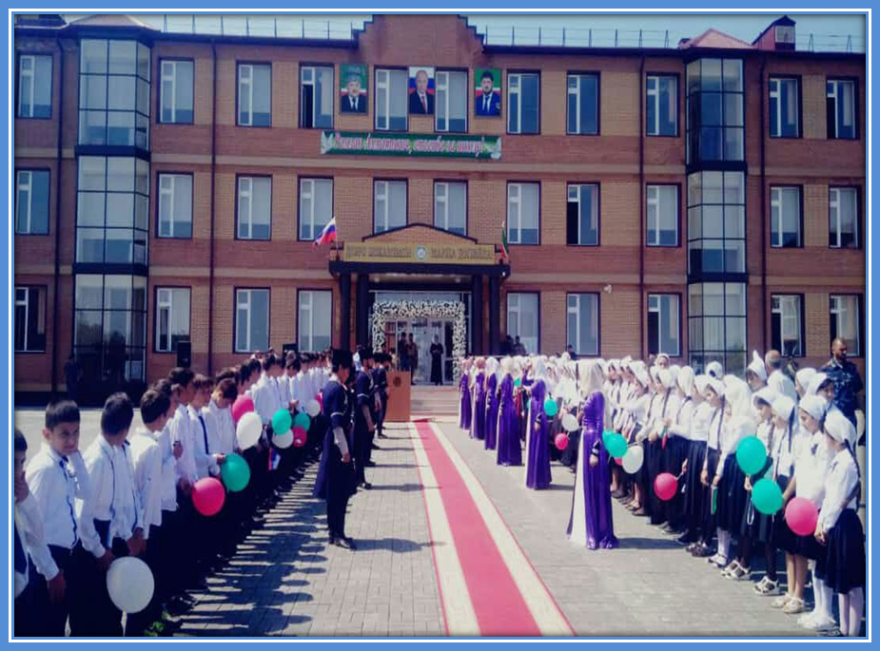
МУНИЦИПАЛЬНОЕ БЮДЖЕТНОЕ ОБЩЕОБРАЗОВАТЕЛЬНОЕ УЧРЕЖДЕНИЕ «Ишхой-Юртовская СШ имени Абдулмежидова М.Д.»
Гудермесского муниципального района

Slide 2
Знают повара секреты
Приготовления вкусных блюд.
Спасибо скажем им за это-
Быть поваром- нелёгкий труд!

Slide 3
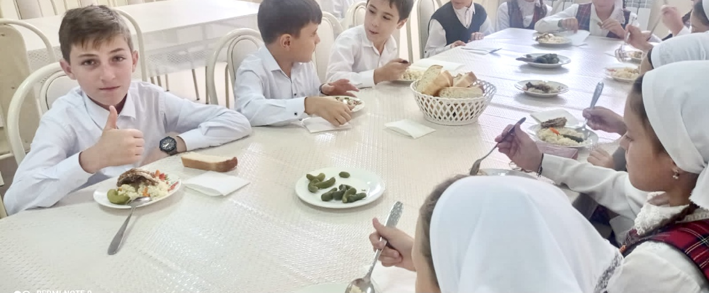
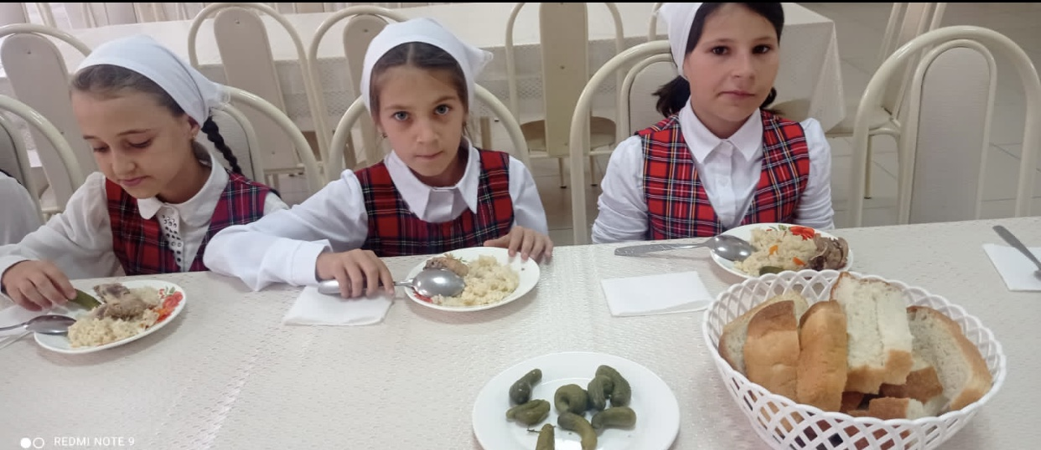
Школьное питание – залог здоровья
Горячее питание» школьников подразумевает сбалансированное питание, которое обеспечивает организм необходимыми веществами, подразумевают наличие горячего первого и второго блюда либо второго блюда (в зависимости от приема пищи)

Slide 4
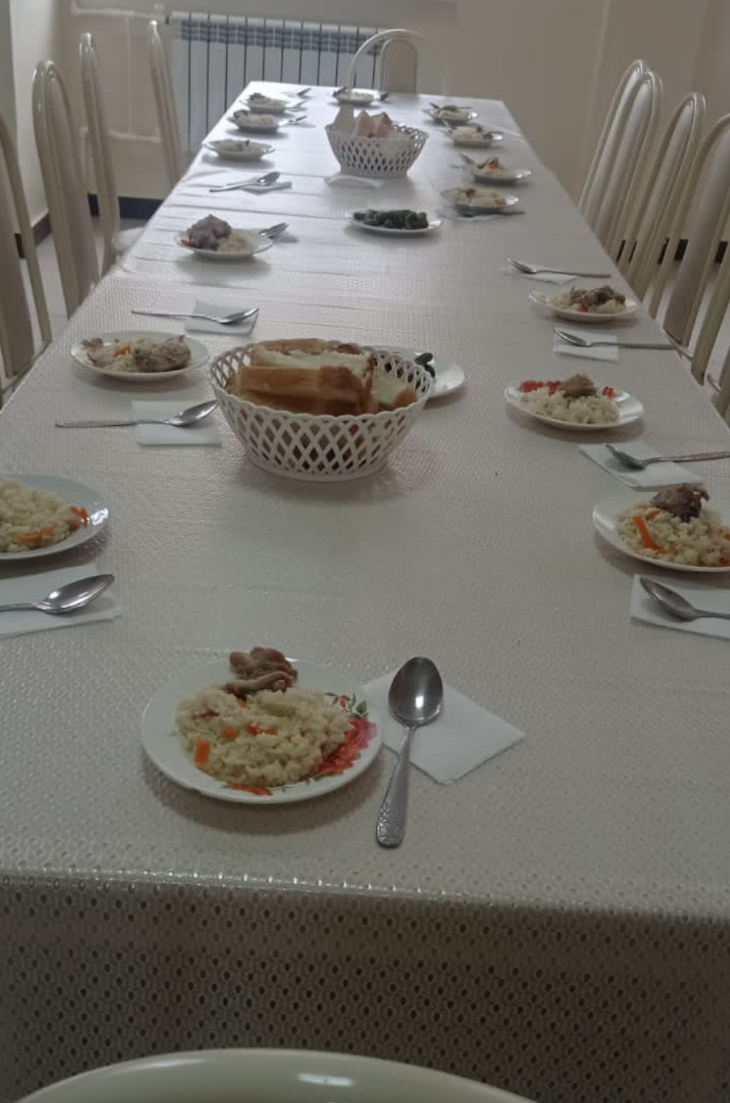
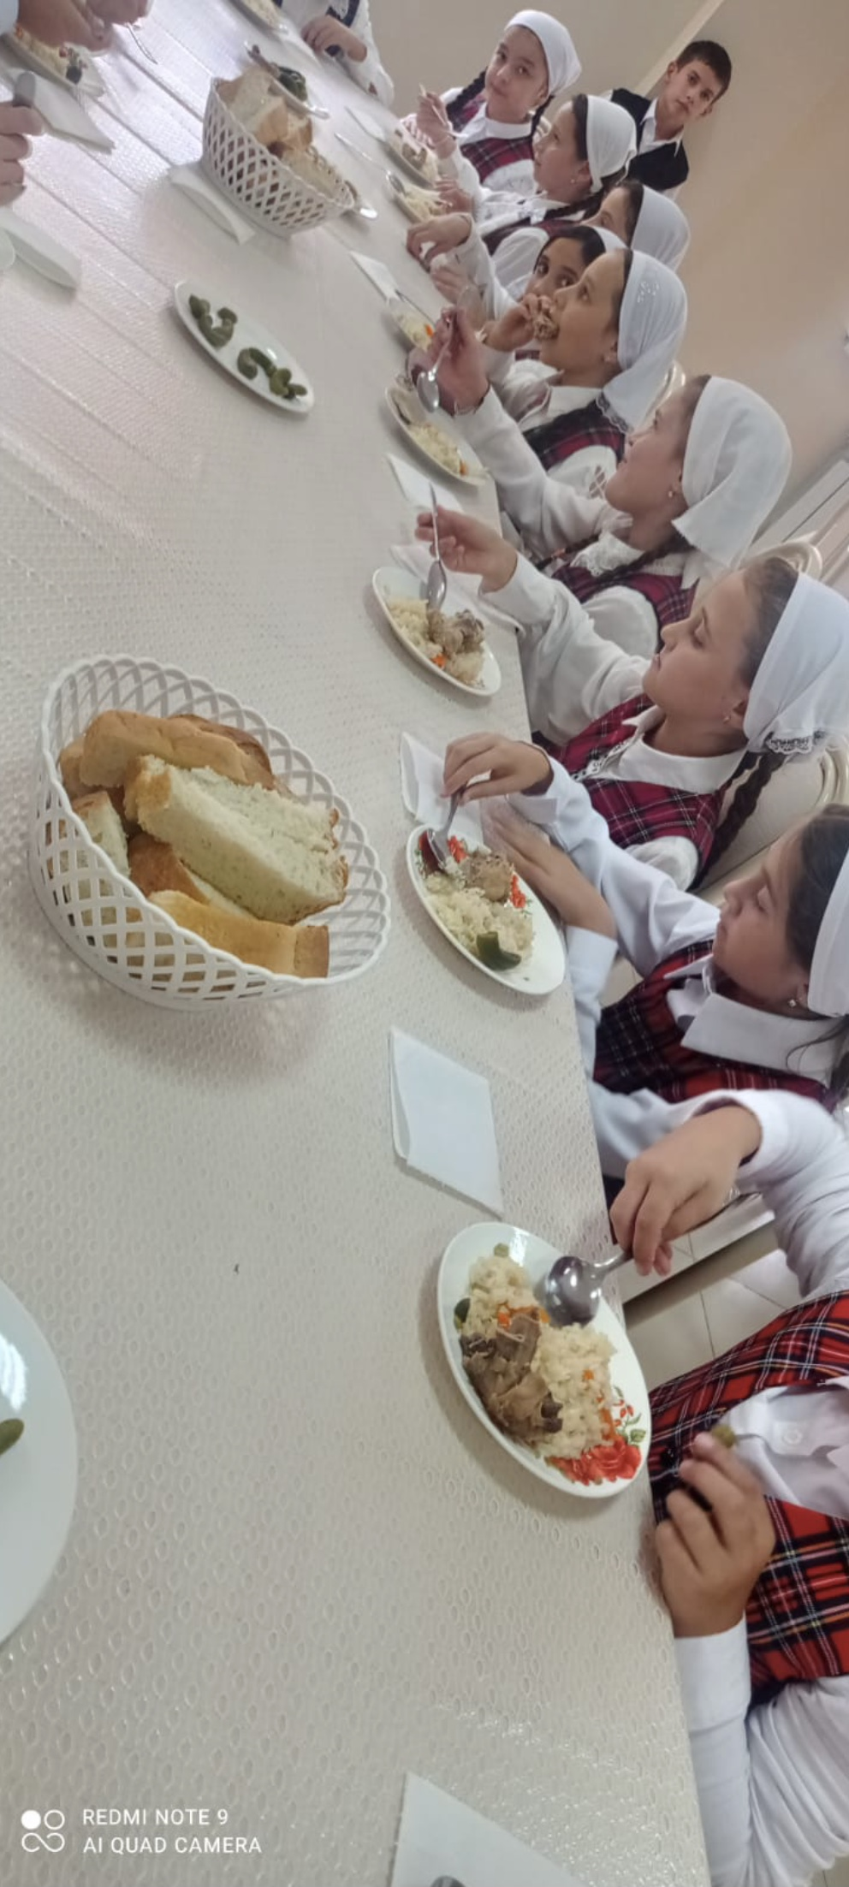
Своевременное насыщение детского организма достаточным количеством витаминов и миемкроэлентов является залогом здорового развития растущего ребенка.
Поэтому питание является одним из важных факторов,
определяющих здоровье подрастающего поколения.

Slide 5
Энергетическая ценность гречневой каши:

Slide 6
Гречневая каша – одна из самых полезных каш, имеет высокую питательную ценность, обладает антитоксическими свойствами, способствует выведению из организма избыточного холестерина и ионов тяжелых металлов, снижает риск возникновения сердечно-сосудистых заболеваний.

Slide 7
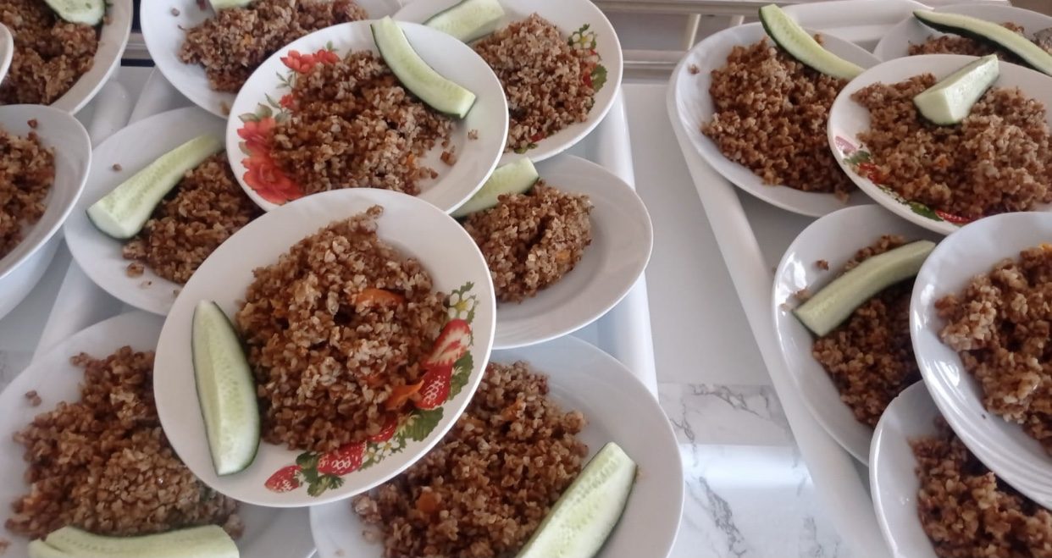
Процесс приготовления:

Slide 8
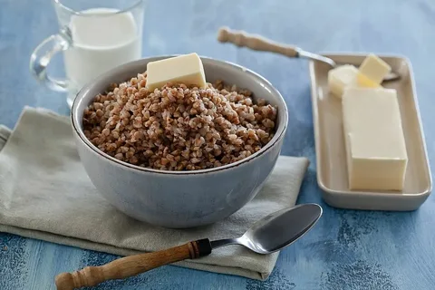
Гречневая каша готова!
Подавать кашу со сливочным маслом. Приятного аппетита!

Slide 9
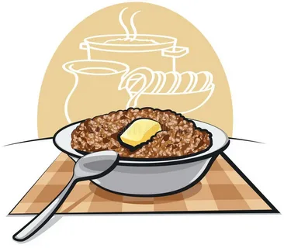
Спасибо за внимание!

